Slide 1
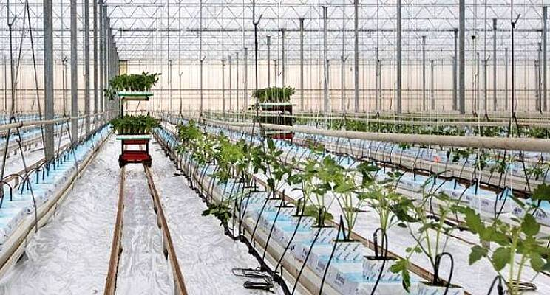
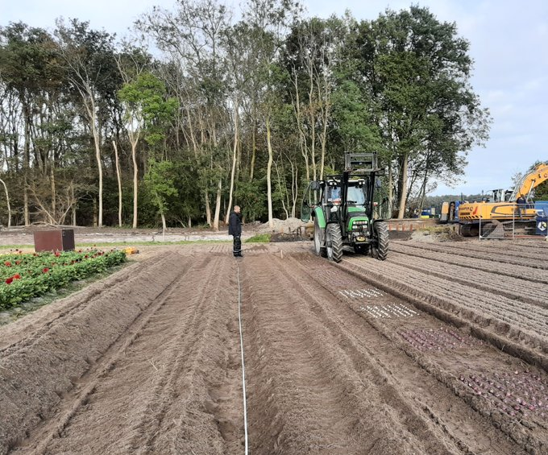
Start van de teelt

Slide 2
Start van de teelt
Programma Periode 3 schooljaar 2023-2024
 | Datum | 12-13 | 13.30-…..
1 | 18/01/24 | Vermeerderen 1 BN | Introductie Hygiëne 1 BN
2 | 25/01/24 | Vermeerderen 5 BN | Praktijkles enten bij Van Straalen
3 | 01/02/24 | Extra stage dag
4 | 08/02/24 | Vermeerderen 2 BN | LOB /Voorbereiden Kas/Boomkwekerij GV/BN
5 | 15/02/24 | Vermeerderen 3 BN | Voorbereiden Kas/Boomkwekerij GV/BN
6 | 22/02/24 | Vakantie
 | 29/02/24 | Vermeerderen 4 BN | Epidemilogie GV
7 | 07/03/24 | Herhaling | Voorbereiden Kas/Boomkwekerij GV/BN
8 | 14/03/24 | Toetsweek

Slide 3
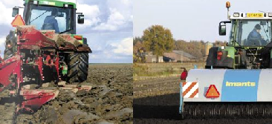
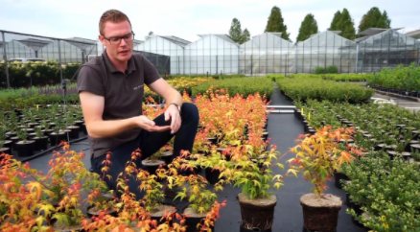
Start van de teelt
Les 3 Boomteelt starten in grond en container

Slide 4
Percelen klaarmaken voor de boomteelt
Les 3
Start teelt
In deze les:
Bodembewerking volle grond
Voorbereiden containerveld
Lava velden
Nieuwe teelt methodes

Slide 5
Percelen klaarmaken voor de boomteelt
Les 3
Start teelt
Volle grond
De conditie van een perceel vergt veel aandacht, maar dit schiet er nog wel eens bij.
Vanwege onbekendheid met de bodem worden problemen, die veroorzaakt worden door tekortkomingen in de bodem, daar niet aan toegeschreven.
In het volgende worden een aantal maatregelen beschreven die een rol spelen bij het bodemonderhoud.

Slide 6
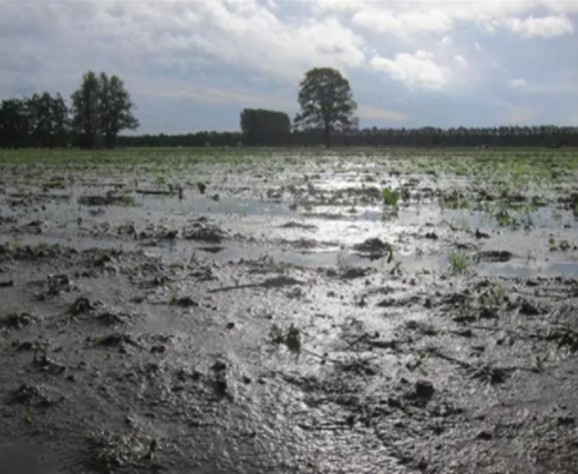
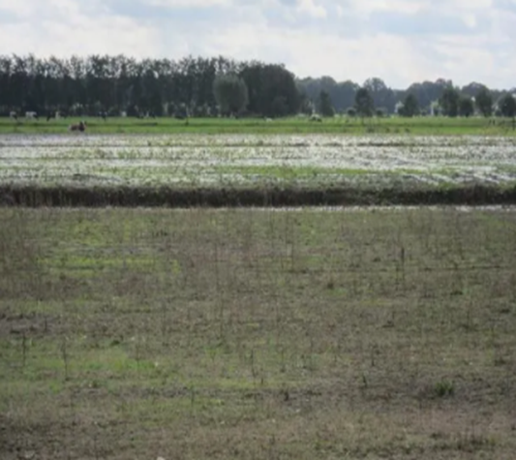
Bij de voorbereiding van een perceel worden veel fouten gemaakt. Bodembewerking en eventueel gebruik van compost kunnen aan de hand van een profielkuil worden vastgesteld.
Les 3
Start teelt

Slide 7
Les 3
Start teelt
Dit perceel heeft eerst een jaar een groenbemester gehad, is daarna geëgaliseerd en geploegd. Het jaar hierna volgde een grasgroenbemester. Vanwege veel plasvorming is de grond tot ca 60 cm gewoeld en opnieuw geploegd.

Slide 8
Les 3
Start teelt
Hier, het perceel ervoor zijn veel minder bodembewerkingen toegepast. De oorzaak van de problemen ligt in veel teveel bodembewerkingen en te vaak rijden met zware apparatuur.

Slide 9
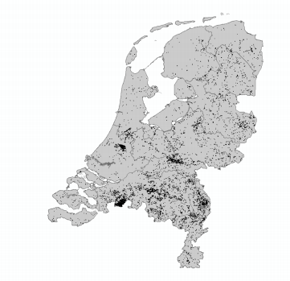
Les 3
Start teelt
Elke bodem vereist zijn eigen bewerking
Laten we eens kijken naar de viergrote boomkwekerij centra van Nederland:

Slide 10
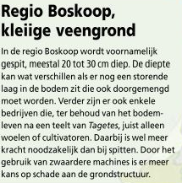
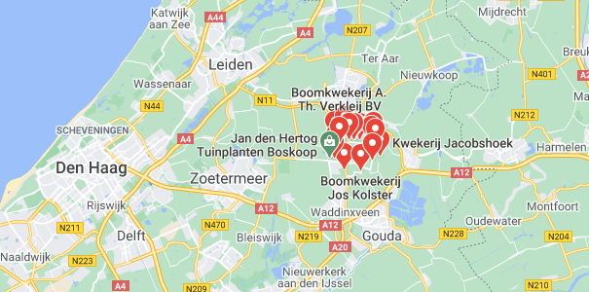
Les 3
Start teelt

Slide 11
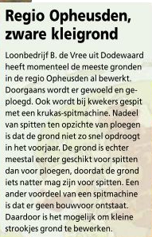
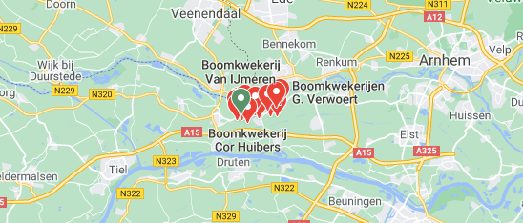
Les 3
Start teelt

Slide 12
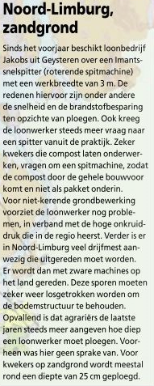
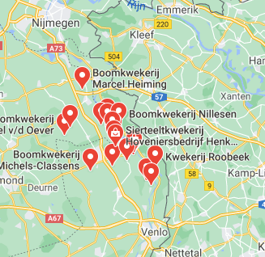
Les 3
Start teelt

Slide 13
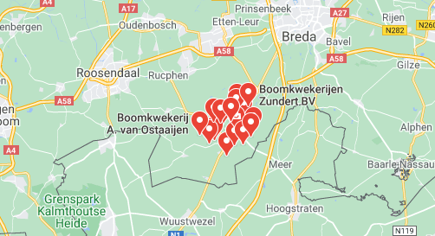
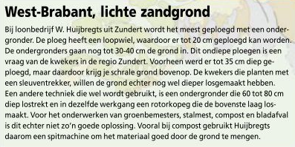
Les 3
Start teelt

Slide 14
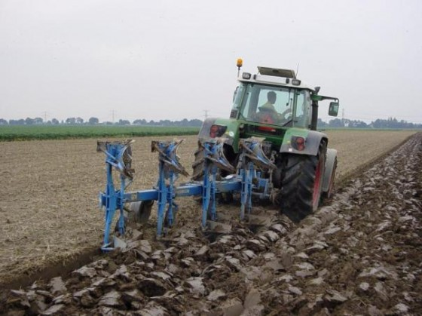
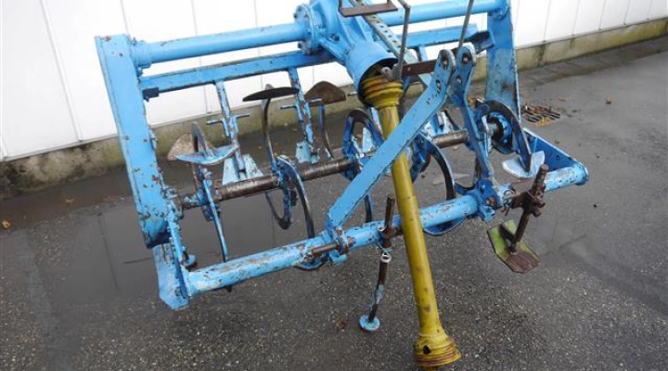
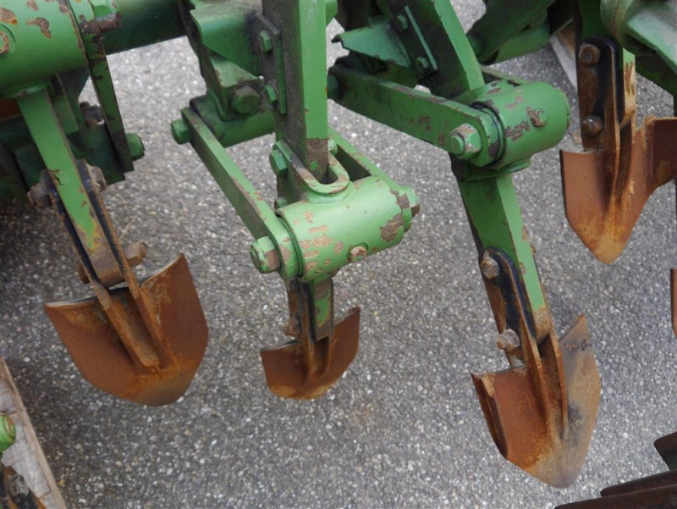
Traditionele grondbewerking
Ploegen
In de herfst zodat de kluiten in de winter verweren
25cm diep, bij laanbomen 35cm diep
Nadeel 1: dichtsmeren
Nadeel 2: groenbemesters op een laag
Gewone spit machine
Vermengd de groenbemesters goed in de bodem
Nadeel 1: dichtsmeren
Krukas spitmachine
Krukas spitmachine lijkt op met de hand spitten
Maar mengt ook
Grote nadeel is het gewicht van de machine en dichtsmerende werking
Les 3
Start teelt

Slide 15
Les 3
Start teelt
Tips traditionele bodembewerking:
Niet doen als grond nat is
Pas in november i.v.m onkruid
Bandenspanning trekker onder 1 bar
Grond iets aandrukken na het ploegen

Slide 16
Nieuwe inzichten in bodembewerking
Niet kerende grondbewerking (NKG), een vorm van gereduceerde grondbewerking en duurzaam bodembeheer.
Les 3
Start teelt

Slide 17
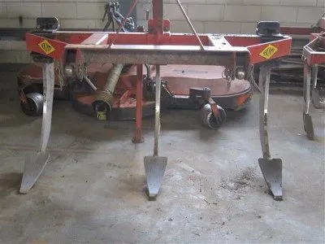
Losmaken van de ondergrond
Les 3
Start teelt
Een verdichte grond moet met een woeler losgemaakt worden; daarna een diepwortelend gewas inzaaien. Een kruisbloemige, op klei luzerne en granen zijn mogelijkheden. Gebeurt dit niet, dan is de kans op inzakken groot. Doordat de breedte van de voeten boven hoger is dan onder treedt een zekere menging op.

Slide 18
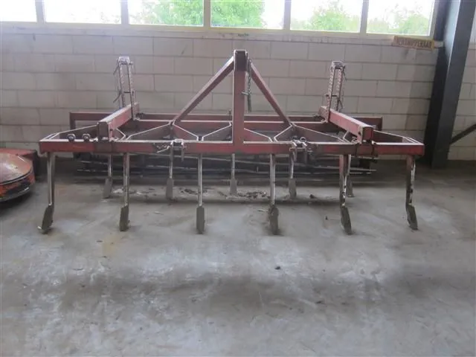
Losmaken van de bovengrond
Les 3
Start teelt
Met de cultivator kan de grond voor de aanvang van de teelt losgemaakt worden.

Slide 19
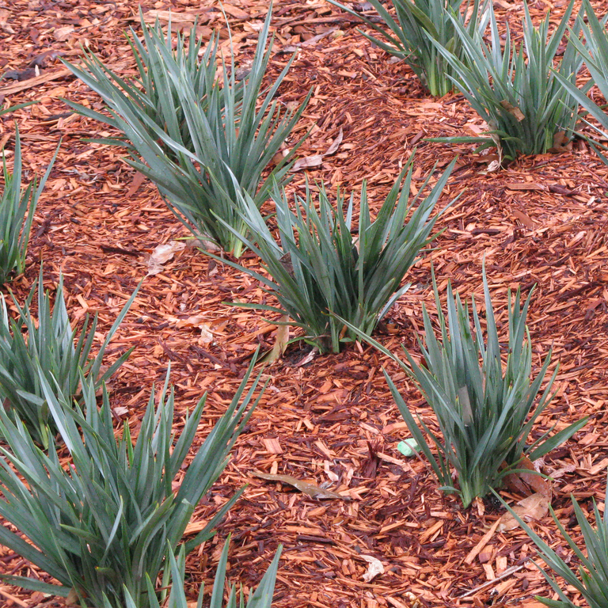
Les 3
Start teelt
Mulch in de boomstrook
Een bodembedekker heeft invloed op de bodem:
Mulch boomkwekerij
Zeer grof materiaal doet weinig met de bodem
Wat minder grof materiaal heeft wat meer contact
met de bodem en kan rode regenwormen stimuleren.
Dit zijn wormen die op zich niet veel invloed op de bodem hebben
Wat grof zeefsel trekt mogelijk al wat grauwe regenwormen aan die ook door de grond graven en de bodemstructuur verbeteren.
Groencompost kan voor rode, grauwe en pendelende regenwormen voedsel zijn en veel invloed op de bodem hebben

Slide 20
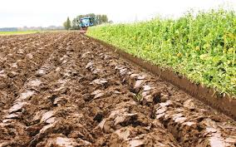
Groenbemesters
Les 3
Start teelt
Wat betreft geschiktheid per bodemsoort zijn te onderscheiden:
1. alle grondsoorten: gele mosterd, bladrammenas, rogge en Italiaans raaigras.
2. zavel en klei: hopperupsklaver, alexandrijnse klaver en wikken.
3. zand: lupine, serradelle en tagetes
Bladrijke groenbemesters zoals italiaans raaigras, gele mosterd en bladrammes moeten niet in te natte grond worden ondergewerkt. Er ontstaat bij de vertering luchtgebrek en dat geeft aanleiding tot blauwe plekken in de grond die voor de groei in het volgende jaar sterk remmend zijn.
Groenbemesters op zandgrond, zoals rogge, kunnen in het voorjaar veel vocht onttrekken en moeten tijdig ondergewerkt worden.

Slide 21
Les 3
Start teelt
Drainage
De drainage op de boomkwekerij is heel belangrijk.
Een goede ontwatering is essentieel.

Slide 22
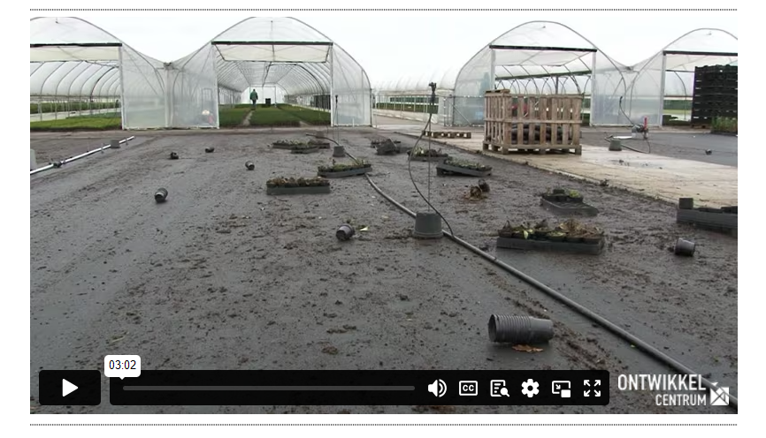
Les 3
Starten op een containerveld
https://contentplatform.ontwikkelcentrum.nl/CMS/CDS/Ontwikkelcentrum/Published%20content/ECC%20SP%20modules/CKS%20en%20Impact/37%20Plant/OC-37066d/OC-37066d/2/OC-37066-2-1d/OC-37066-2-1d.html

Slide 23
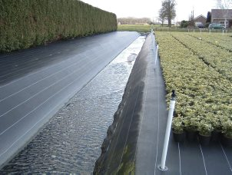
Les 3
Start teelt
Eisen voor een containerveld
Goede en snelle waterafvoer
Dat is belangrijk, omdat:
er wortelrot ontstaat, als potkluiten te lang in een laag water staan;
onkruiden meer kans krijgen om te ontkiemen en er dus meer onkruidgroei op de pot komt, als de potten te lang nat blijven;
het veld groen en glad kan worden door algengroei, als de bovenlaag van het containerveld lang nat blijft.
Daarnaast moet het water ook overal even snel afgevoerd worden. Anders kan er vochtverschil tussen de potten ontstaan, waardoor groeiverschillen in een partij planten ontstaan.

Slide 24
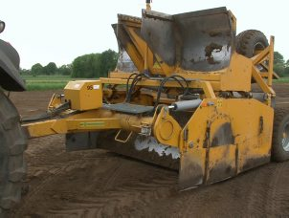
Les 3
Start teelt
Eisen voor een containerveld
Vlakke toplaag
De toplaag van het containerveld moet vlak zijn, zodat kleine potten recht en stabiel staan.
Tevens voorkomt dit plasvorming.
De plassen veroorzaken wortelrot bij gewassen die daar gevoelig voor zijn.
Een vlakke toplaag maak je met een kilverbak en laserapparatuur

Slide 25
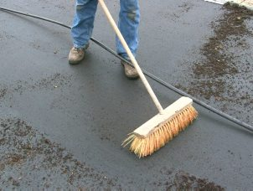
Les 3
Start teelt
Eisen voor een containerveld
Bedekking met antiworteldoek
Een containerveld met een vlakke toplaag is meestal afgedekt met antiworteldoek, zodat
de planten niet doorwortelen in de ondergrond.
Dit antiworteldoek heeft als bijkomend voordeel dat je het containerveld goed en snel kunt schoonmaken.
Door het berijden, en vooral draaien, met te zware machines kunnen er in de bedondergrond rijsporen ontstaan.

Slide 26
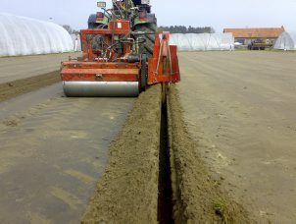
Les 3
Start teelt
Eisen voor een containerveld
Voldoende draagkracht
De ondergrond van het containerveld mag niet vervormen tijdens belasting en moet dus voldoende draagkrachtig zijn.
De draagkracht van de ondergrond is vooral afhankelijk van de materiaalkeuze en de manier van aanbrengen van het materiaal.
Een bedondergrond van zand heeft erg veel draagkracht mits het zand goed is aangetrild en het zand niet te nat wordt.
Nat zand wordt papperig en geeft sporen bij berijden.

Slide 27
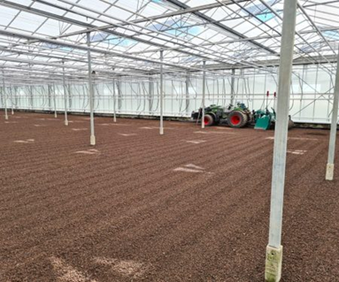
Les 3
Start teelt
Lava velden
Steeds vaker gaan containerveld telers over op lava velden
Lava is een poreus gesteente met een holle ruimte percentage van 30 tot 40%.
uitstekende drainerende eigenschap
geschikt voor de aanleg van teeltvloeren met eb- en vloed systeem

Slide 28
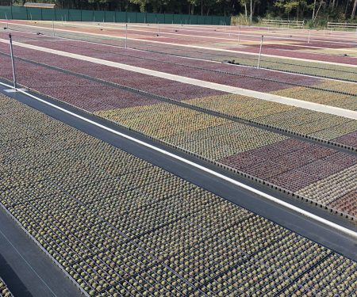
Les 3
Start teelt
Lava velden
De voordelen van een containerveld met lava:
Zeer hoog holle ruimte percentage dus veel waterbergend vermogen.
Geen beperkingen in afmetingen omdat het water via drainagebuizen wordt afgevoerd.
Zeer goede vertikale ontwatering, de planten staan nooit in het water.
Berijdbaar met heftrucks met speciale banden.

Slide 29
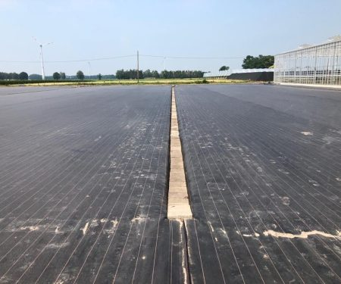
Les 3
Start teelt
Lava velden
Opbouw teeltvloer met lava zonder eb- en vloed:
Folie 0,20 mm
Lavaprotect
Drainagebuis
Lava 8 tot 12 centimeter (de dikte is afhankelijk van de ondergrond)
Gronddoek 205 grams

Slide 30
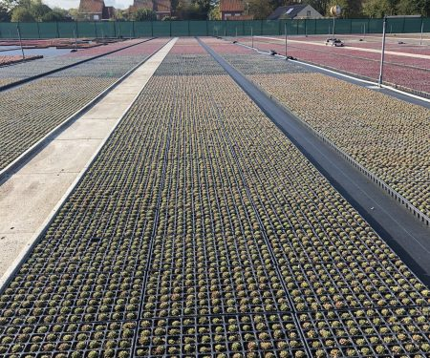
Les 3
Start teelt
Lava velden
Opbouw teeltvloer met lava eb- en vloed:
Folie LDPE 0,40 mm. of FPP 0,30 mm
Lavaprotect
Drainagebuis
Lava 8 tot 12 centimeter (de dikte is afhankelijk van de ondergrond)
Gronddoek 205 grams

Slide 31
Nieuwe teeltsystemen in de boomkwekerij
Irrigatiesystemen en sensoren
BOGO project Nieuwe teeltsystemen

Slide 32
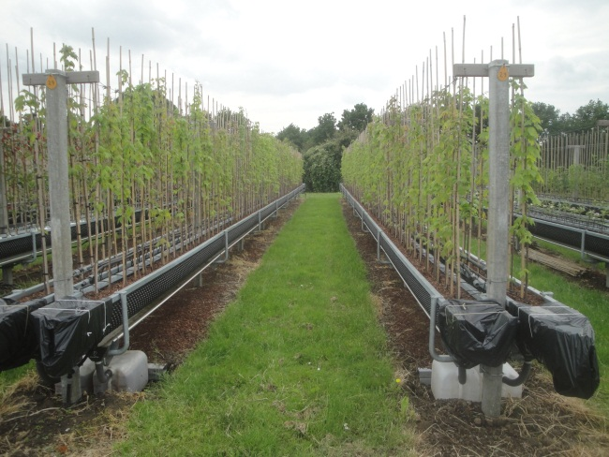
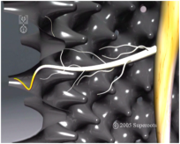
Gotensysteem
http://www.teeltdegronduit.nl/nl/teeltdegronduit/Film.htm
Notes:
De planten groeien in z.g. airpot materiaal. De wortels groeien door de gaatjes naar buiten gaan dood door uitdroging. De wortels in de U of goot vertakken daardoor meer. Op deze wijze wordt het ontstaan van ‘draai’ wortels voorkomen.
In een dichte pot of container gaan wortels draaien. Wanneer deze planten in de volle grond worden geplant blijven de wortels draaien en wordt de stabiliteit minder. In literatuur wordt beschreven hoe het omvallen van bomen vele jaren na aanplant te herleiden naar draaiwortels.

Slide 33
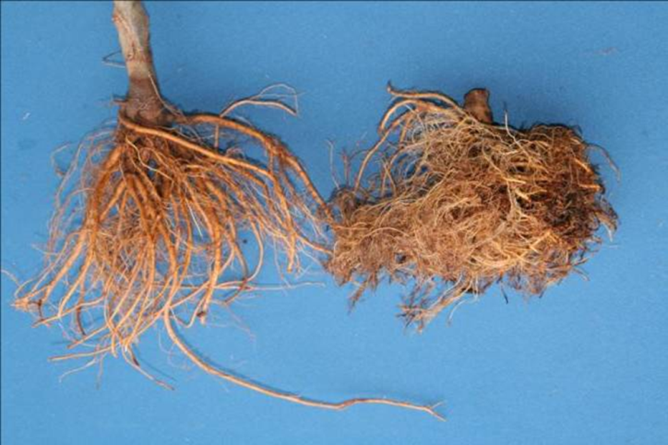
Resultaten
Verschillen in wortelontwikkeling
VOLLE GROND
GOOT
Notes:
Verschil in wortelontwikkeling tussen een spil (= jonge laanboom) geteeld in de volle grond en in het U- of gotensysteem.

Slide 34
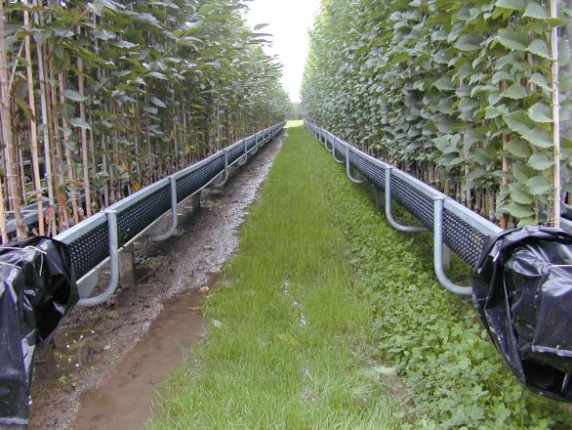
Gotensysteem
Ondergroei
‘zwart’ – regelmatig herbicide spuiten
of b.v. klaver – af en toe maaien
Notes:
Boomkwekers hebben een voorkeur voor verwijderen van onkruid onder de goot, het z.g. ‘zwart’ houden van de grond. De makkelijkste manier is het doodspuiten met een herbicide. Een alternatief kan zijn inzaai van klaver. Indien het drainwater niet wordt opgevangen, bij gebruik van CRF, bevordert dit de groei van de klaver. In het experiment groeide de klaver zo goed dat een keer maaien nodig was.

Slide 35
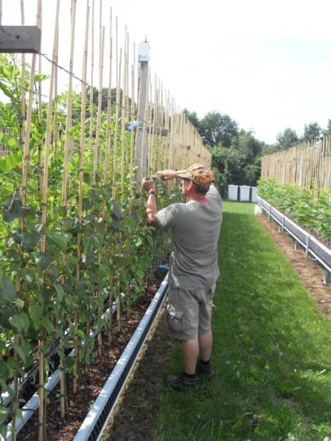
Gotensysteem
Verbetering ARBO zeer belangrijk voordeel
Notes:
Boomkwekerij is een fysiek zware teelt. Veel handelingen worden laag en bij de grond uitgevoerd en zijn een belasting voor de rug. Handelingen in U systeem kunnen op hoogte worden verricht en dragen daardoor bij aan betere Arbeidsomstandigheden (ARBO).

Slide 36
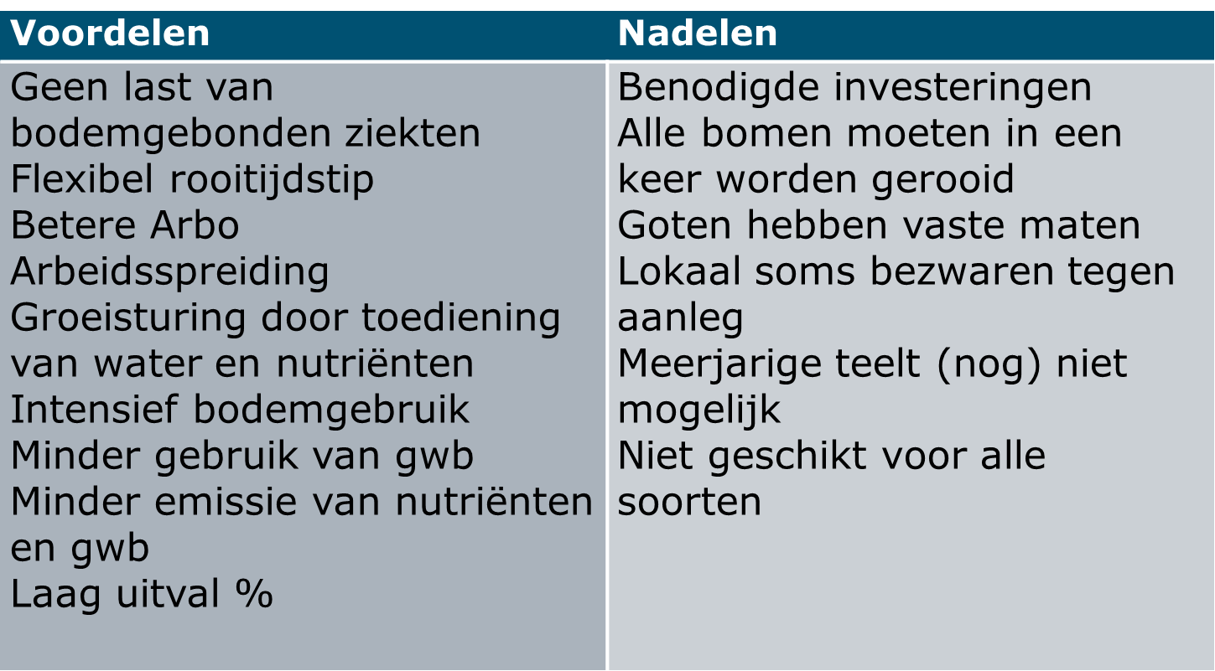
Resultaten
Notes:
Een aantal specifieke voor- en nadelen van het U systeem.

Slide 37
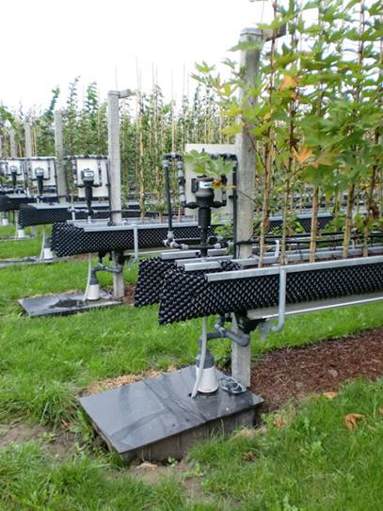
Nieuwe ontwikkelingen
Opvang en hergebruik van drainwater bij gebruik van opgeloste meststoffen is verplicht
Notes:
In de proefopstelling is aan het uiteinde van de goot een opvangvat ingegraven. Opgevangen drainagewater vanuit het vat weer aan de planten toegediend.

Slide 38
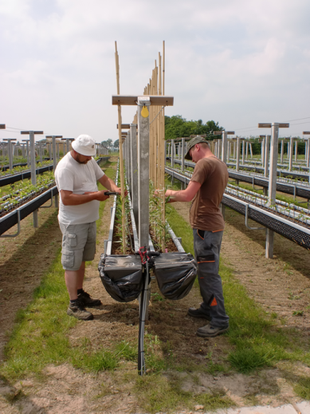
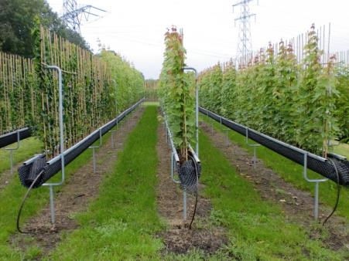
Nieuwe ontwikkelingen
Van dubbele naar enkele goot
Voordeel: planten hinderen
elkaar niet
Nadeel: stabiliteit systeem neemt af
Notes:
Bij een dubbele goot kunnen de planten elkaar beinvloeden in hun ontwikkeling.

Slide 39
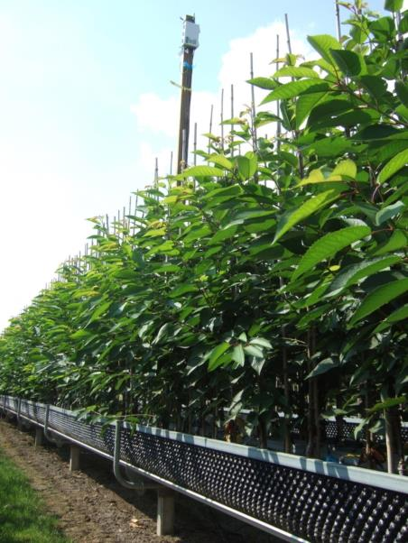
Nieuwe ontwikkelingen
Metingen van het vochtgehalte
in de goot worden draadloos
naar kantoor verstuurd.
De watergift kan op deze
wijze optimaal worden gevolgd
en gestuurd.

Slide 40
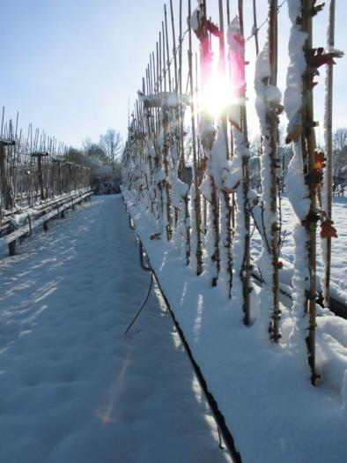
Nieuwe ontwikkelingen
Doel: meerjarige teelt in goten
Elektrische verwarming moet ervoor zorgen dat de wortels in winter geen vorstschade oplopen.
Eerste resultaten geven aan dat het substraat vorstvrij kan worden gehouden bij -10 ⁰C
Notes:
Op dit moment worden planten in het voorjaar (april) gepant en in het najaar (oktober) gerooid. Is het mogelijk meerjarige gewassen in de goten te telen. Vorst geeft schade in de pot- en containerteelt en ook in de goten.
Door inbrengen van een verwarmingsdraad bij het planten kan de goot vorstvrij worden gehouden (zie volgende slide). De pijl geeft de draad aan die naar een stopcontact gaat.

Slide 41
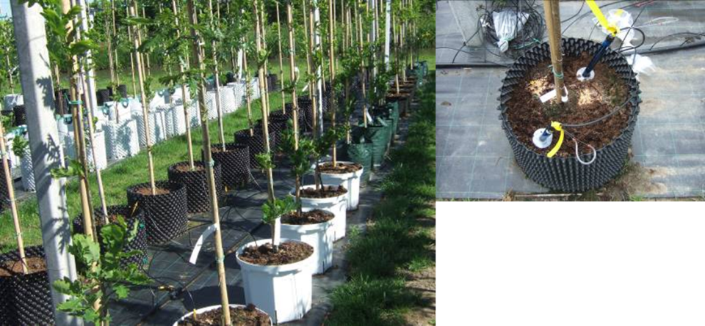
Laanbomen 2 jaar in grote containers
Notes:
Recent is de meerjarige teelt van opzetters (teeltfase na de spillenteelt) in grote containers. Hierbij is het van belang dat de ontwikkeling van draaiwortels wordt tegen gegaan. Hiervoor worden op de markt verschillende typen containers aangeboden, airpot, rocketpot, accelerator etc. Sommige afnemers hebben een voorkeur voor witte containers.
Hier wordt de groei besproken.
N.B. de omtrek van de boom op borsthoogte bepaalt op dit moment de prijs van de boom. Uitgangspunt is dat de stam recht is en de boom goed vertakt is.

Slide 42
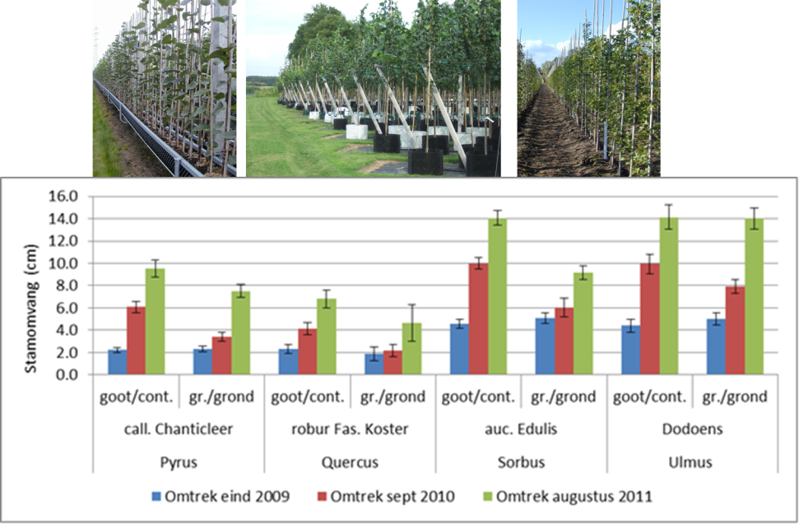
Resultaten
Notes:
In de figuur wordt de stamomvang vergeleken van die:
1 seizoen in de goot gevolgd door 2 jaar in een grote container
1 seizoen in de volle grond dan gerooid en elders voor 2 seizoenen in de volle grond
Pyrus, Quercus en Sorbus geven bij een volledige uit de grond teelt een duidelijke groeiwinst. Voor Ulmus (iep) lijkt dit in de eerste jaren ook het geval maar in het derde teeltjaar wordt in de volle grond de groei ingehaald.

Slide 43
Resultaten
1 jaar goot – 2 jaar container
in vgl. met 3 jaar volle grond
Duidelijke groeiwinst bij Pyrus, Sorbus en Quercus NIET bij Ulmus
Economische afweging voor welke soorten deze teeltwijze interessant is

Slide 44
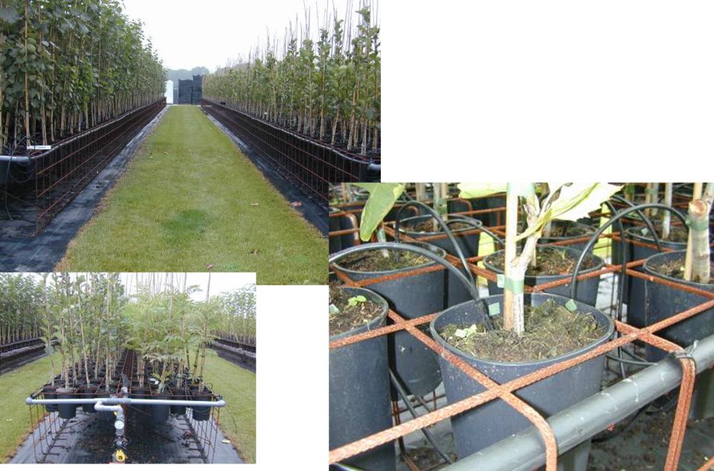
‘Hangende ’
containers
‘Hangende ’
containers

Slide 45
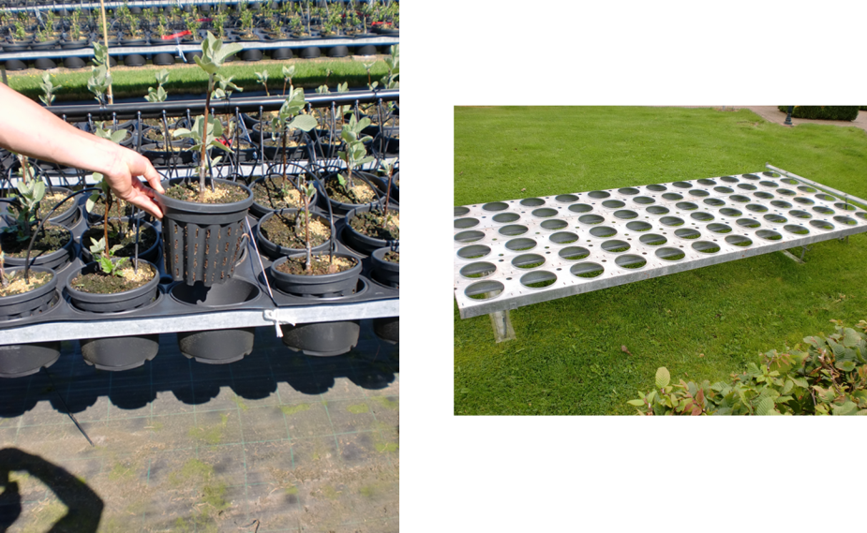
‘Hangende ’ containers

Slide 46
‘Hangende ’ containers
Voordelen
Gewassturing
Bij gebruik sleufpotten - wortelontwikkeling
ARBO
Flexibel oogsten, m.n. geschikt voor kleinere bedrijven
Notes:
Relatief simpel en goedkoop systeem. Potten hangen in een frame van betonijzer. Belangrijke voordelen zijn naast de algemen voordelen van pot- en containerteelt: lage aanlegkosten, werken op hoogte, makkelijk om enkele planten te oogsten dit i.t.t. het U systeem.
Bij de oogst van planten uit het U systeem moeten veel planten snel verwerkt worden om het maximale voordeel te behalen. We merken in de praktijk dat vooral kleiner bedrijven hier moeite mee hebben en vanwege deze reden hebben belangstelling hebben in het ‘hangende’ potten systeem.

Slide 47
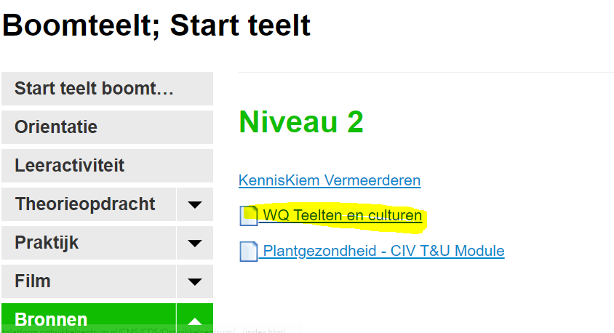
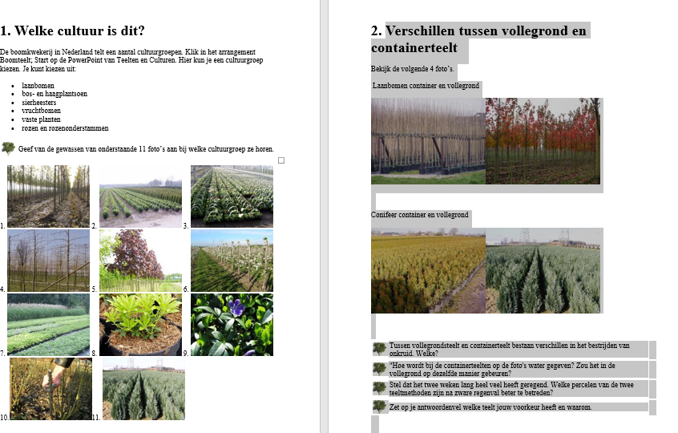
Opdracht les 4 N2
Opdracht 1 en 2 van de webquest

Slide 48
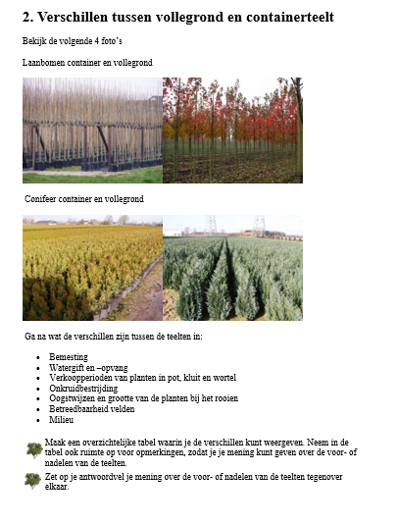
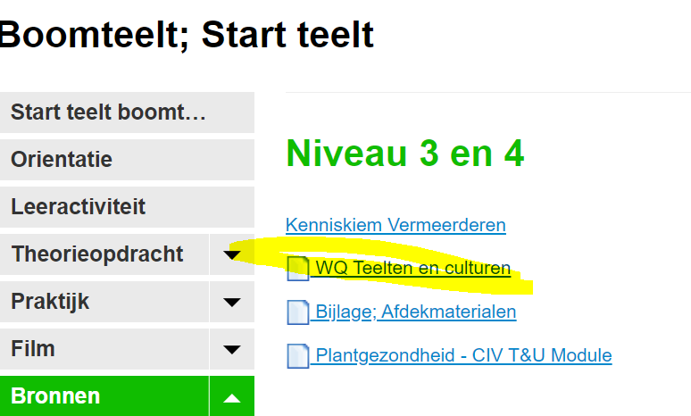
Opdracht les 4 N3-4
Opdracht 2 van de webquest

